Slide 1
Programowanie dynamiczne

Slide 2
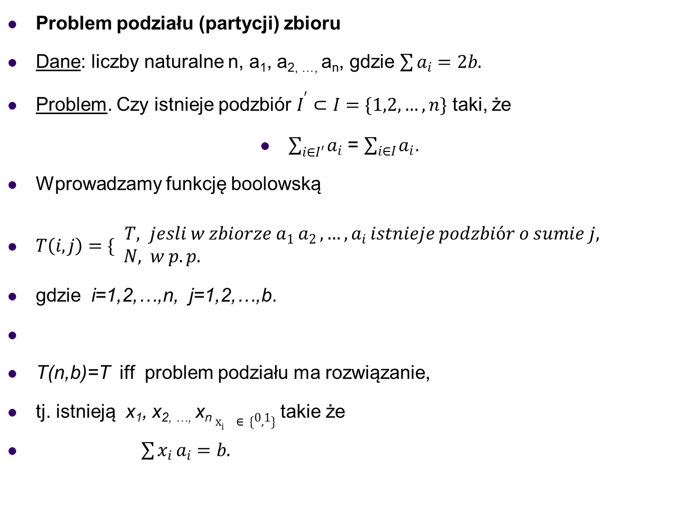

Slide 3
Zauważmy, że
T(n,b)=T(n-1,b) OR T(n-1,b- a_{n})
Pierwszy element odpowiada x_{n}=0, a drugi x_{n}=1
Ogólnie,
T(i,j)=T(i-1,j) OR T(i-1,j-a_{i}), dla j=1,2,…,b, i=2,3,…,n.
Dodatkowo
T(1,a₁)=T oraz T(1,j)=N, jeśli j<>a₁, a ponadto T(i,j)=N, jeśli j<=0.
Przykład: n=4, a₁=2, a₂=3, a₃=5, a₄=6, b=8
i \ j | 1 | 2 | 3 | 4 | 5 | 6 | 7 | 8
1 | N | T | N | N | N | N | N | N
2 | N | T | T | N | T | N | N | N
3 | N | T | T | N | T | N | T | T
4 | N | T | T | N | T | N | T | T

Slide 4
Jest to transformacja PP do PK.
Złożoność O(nb) – pseudowielomanowa (problem podziału jest NP-trudny.
Decyzyjny problem plecakowy
Dane:
liczby naturalne n, a₁, a₂,…,a_{n}, b₁, b₂,…,b_{n}, B,K
Pytanie:
czy istnieją zmienne x₁, x₂,…,x_{n} x_{i}{0,1}, takie, że
∑x_{i}b_{i}≤B ładowność
∑x_{i}a_{i}≥K zysk
Dyskretny problem plecakowy jest NP-trudny
Tw. Problem podziału n, a₁, a₂,…,a_{n}, gdzie ∑x_{i}a_{i}=2b ma rozwiązanie TAK iff., gdy problem plecakowy
n, a₁, a₂,…,a_{n}, b₁, b₂,…,b_{n}, b,b
ma rozwiązanie TAK.

Slide 5
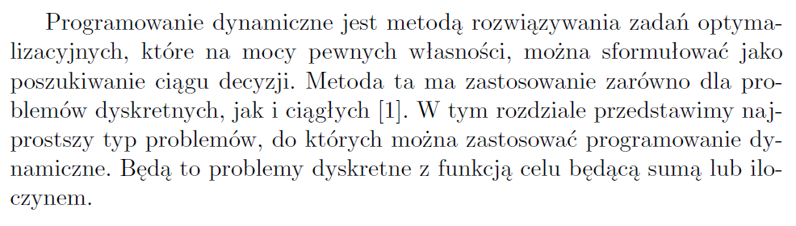
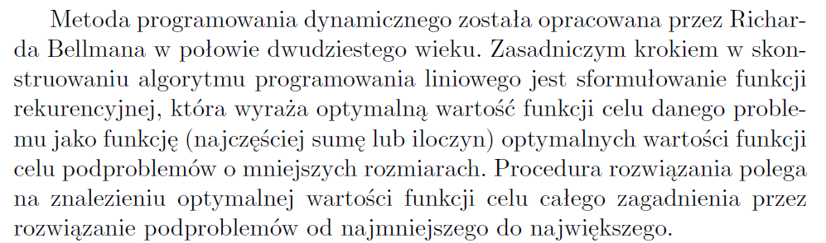

Slide 6
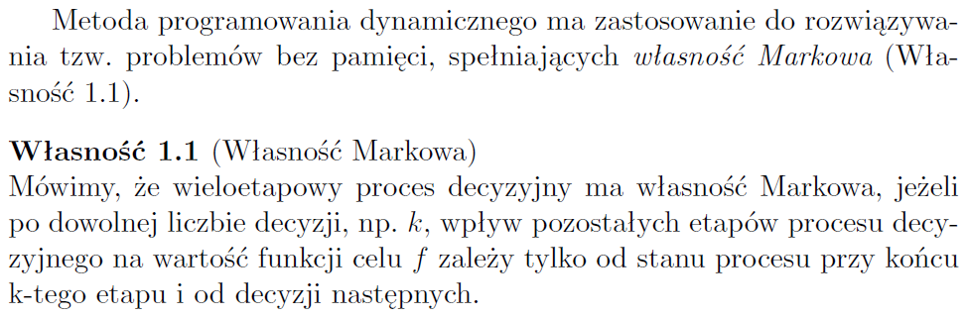

Slide 7
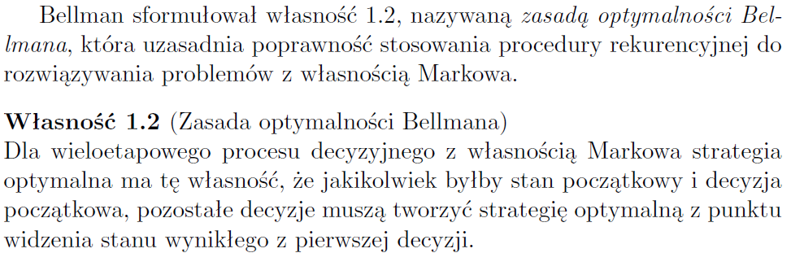

Slide 8

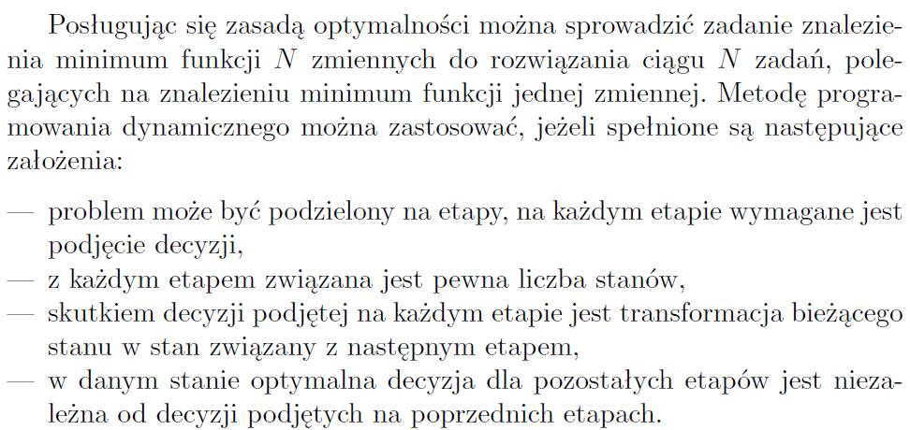

Slide 9
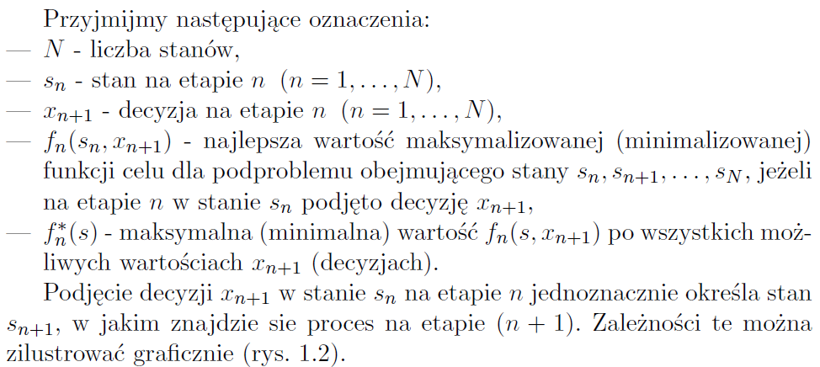
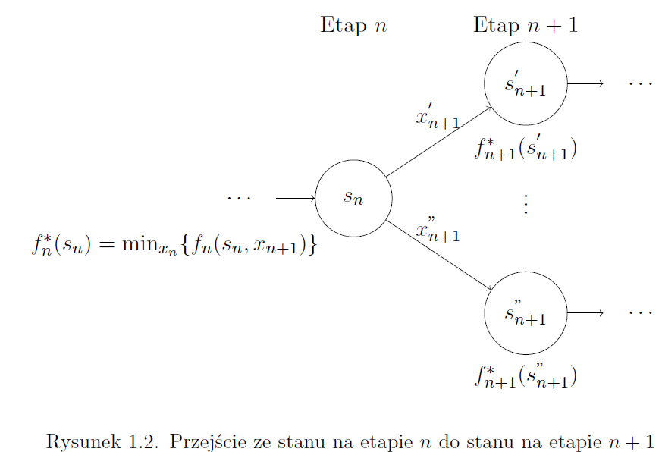

Slide 10
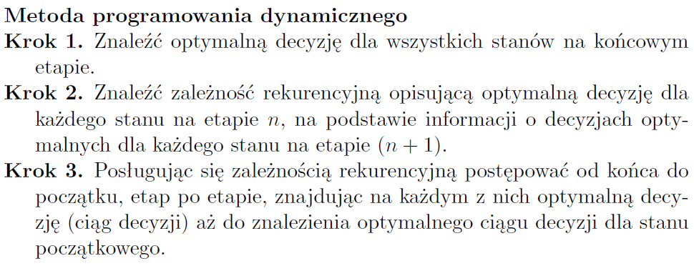

Slide 12
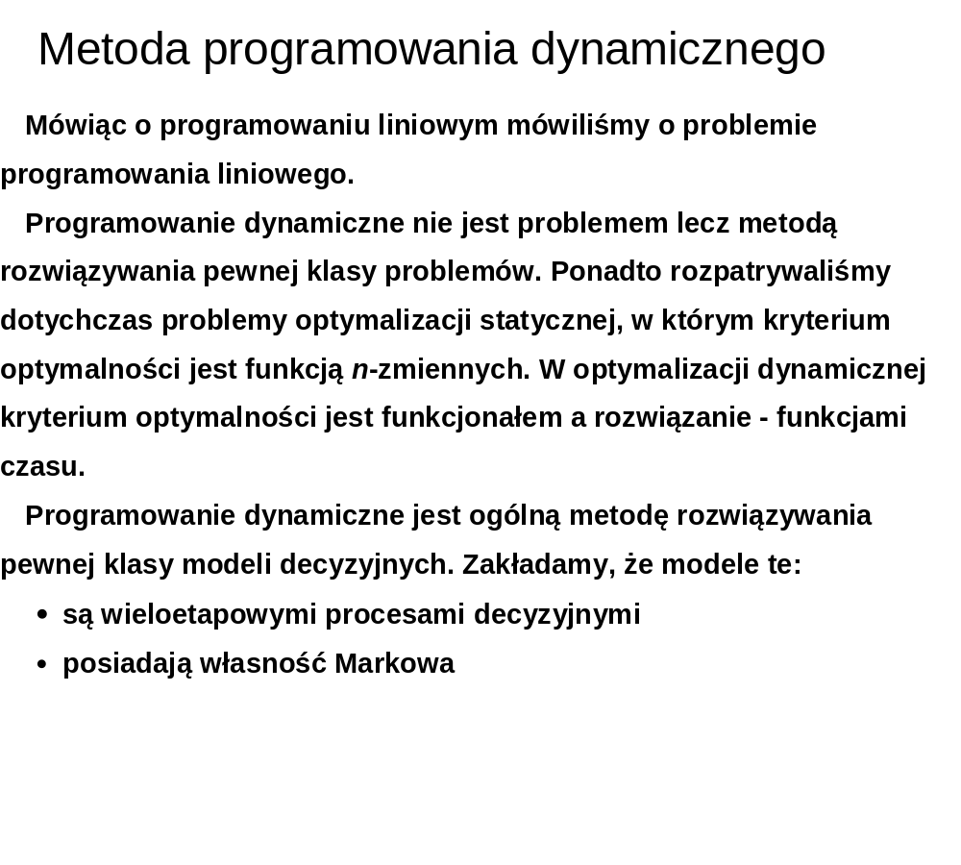

Slide 13
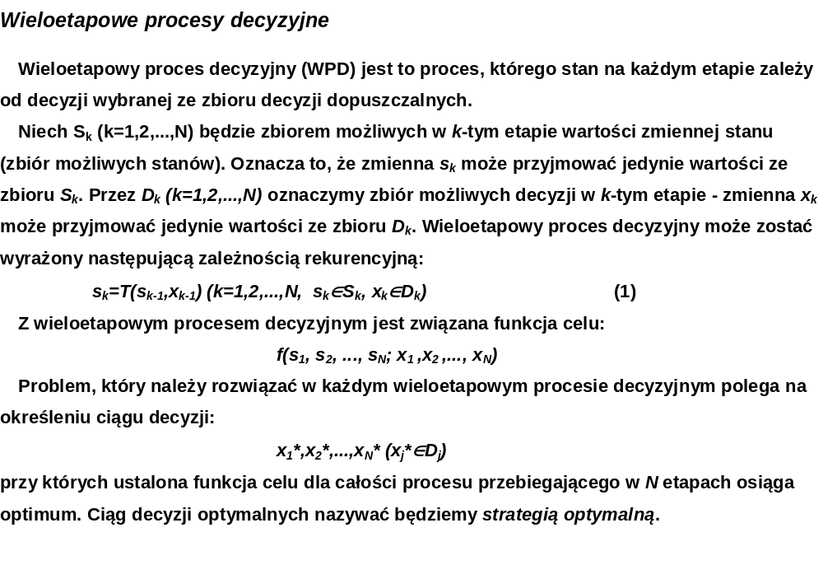

Slide 14
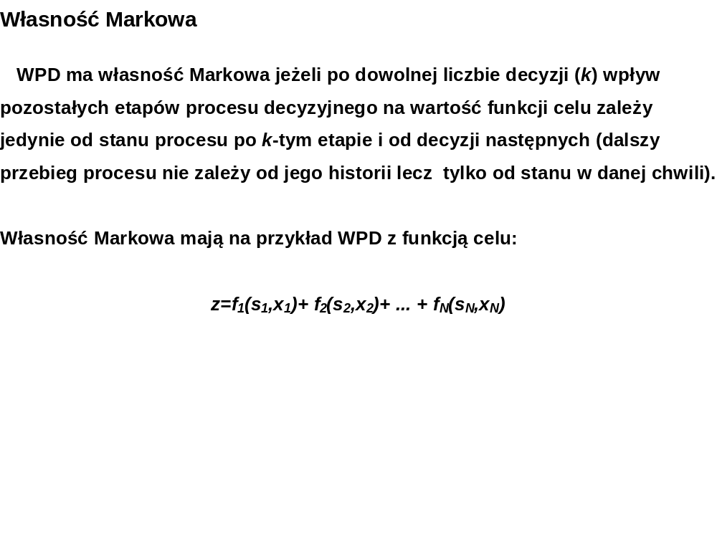

Slide 15
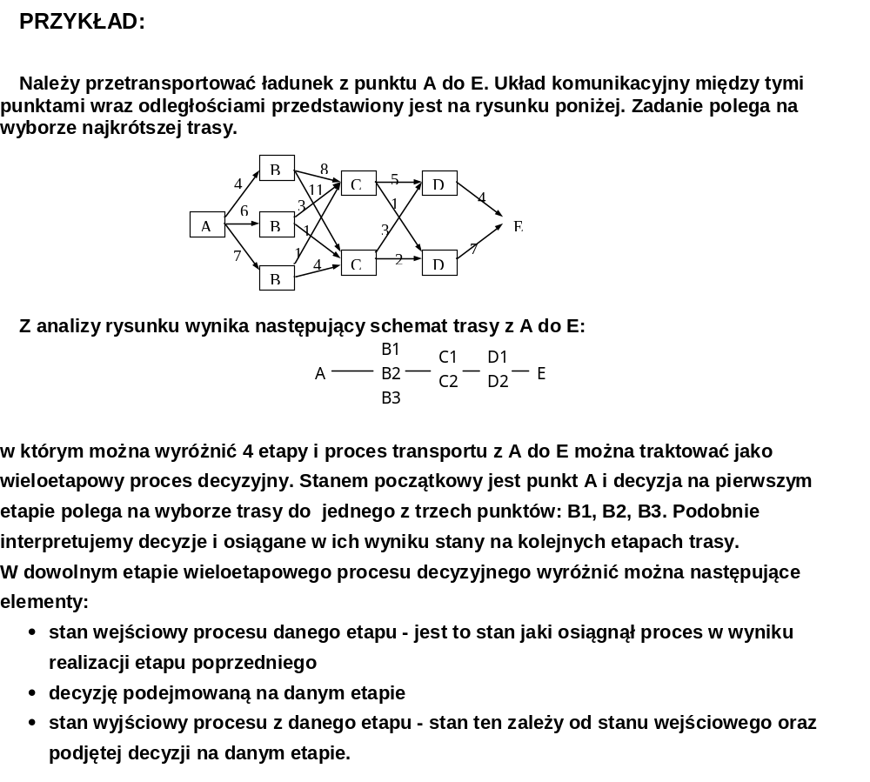

Slide 16
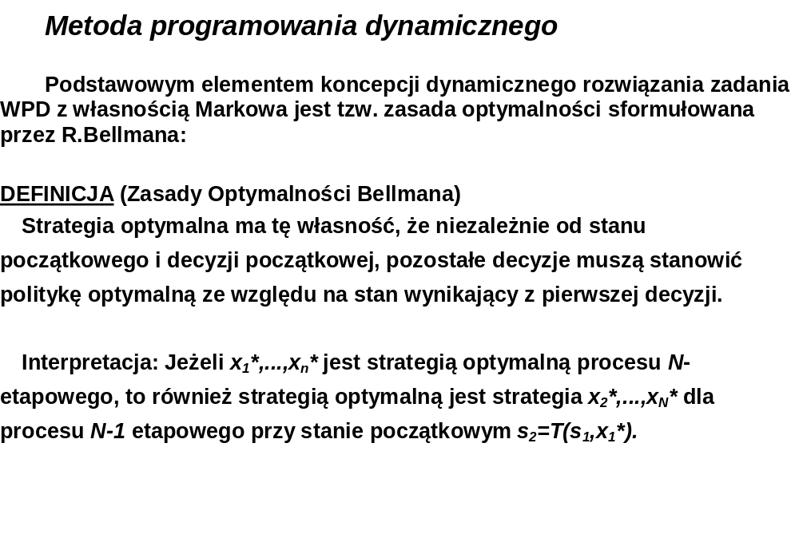

Slide 17
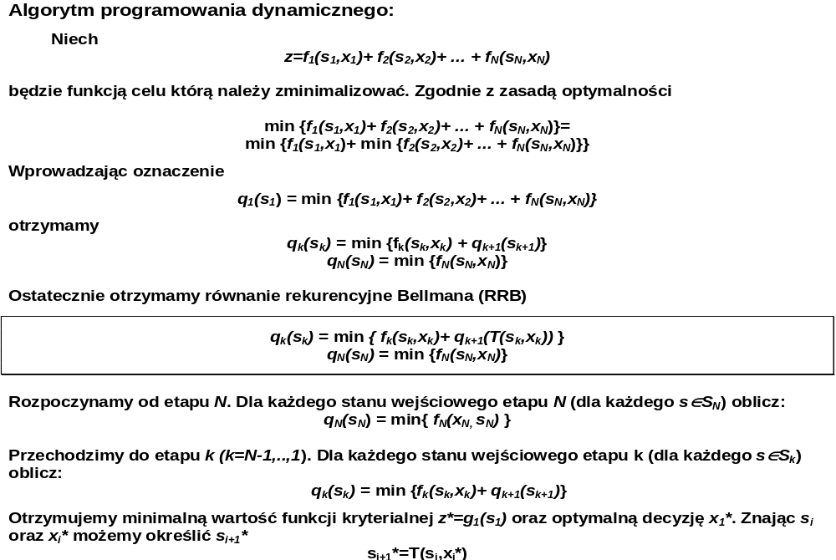

Slide 18
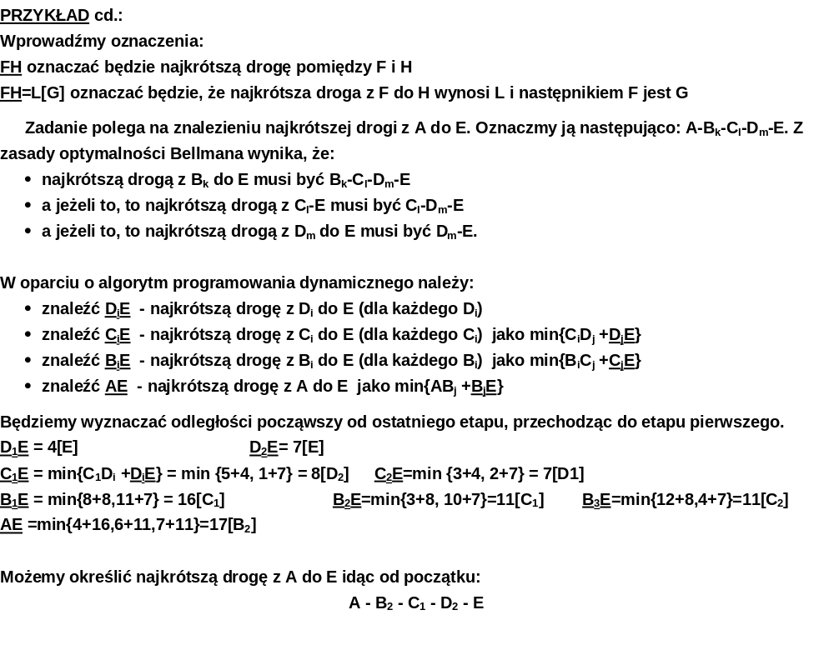

Slide 19
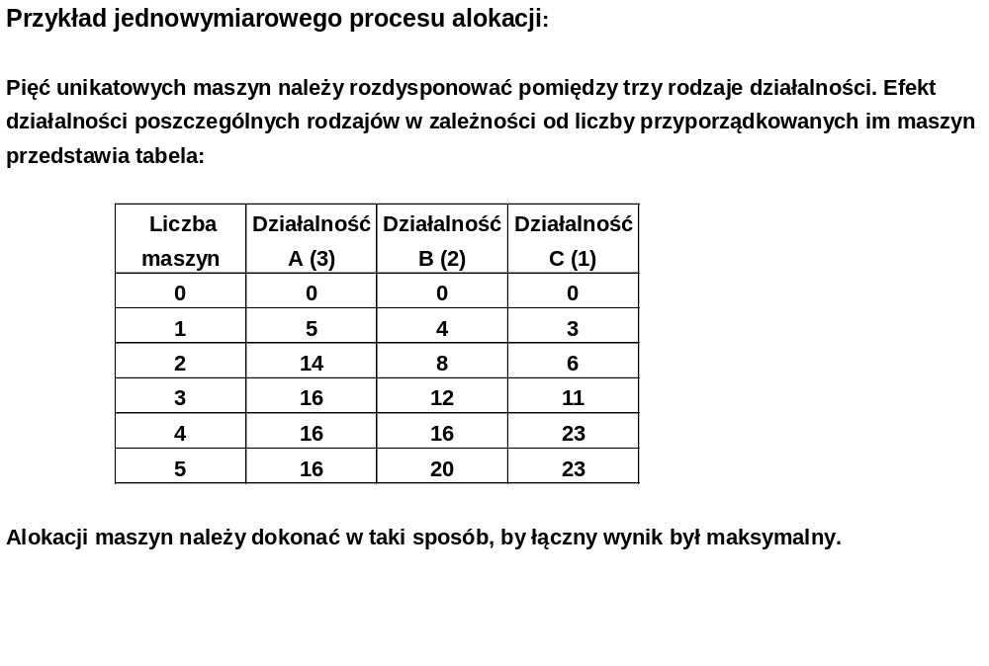

Slide 20
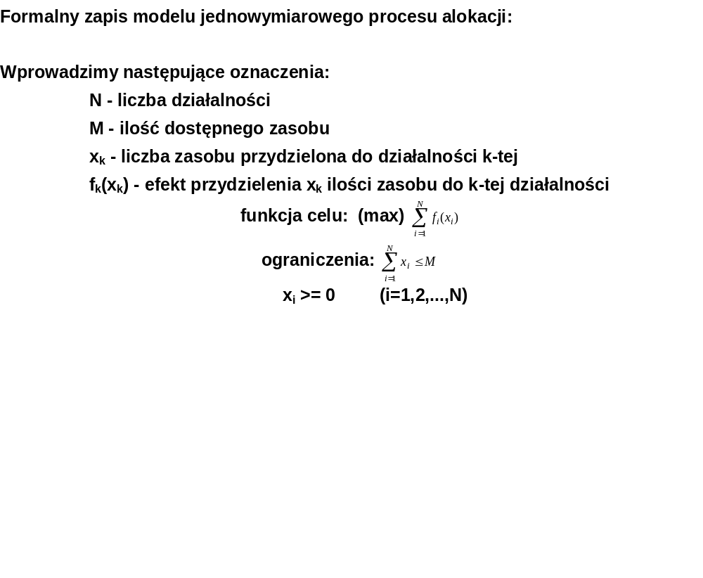

Slide 21
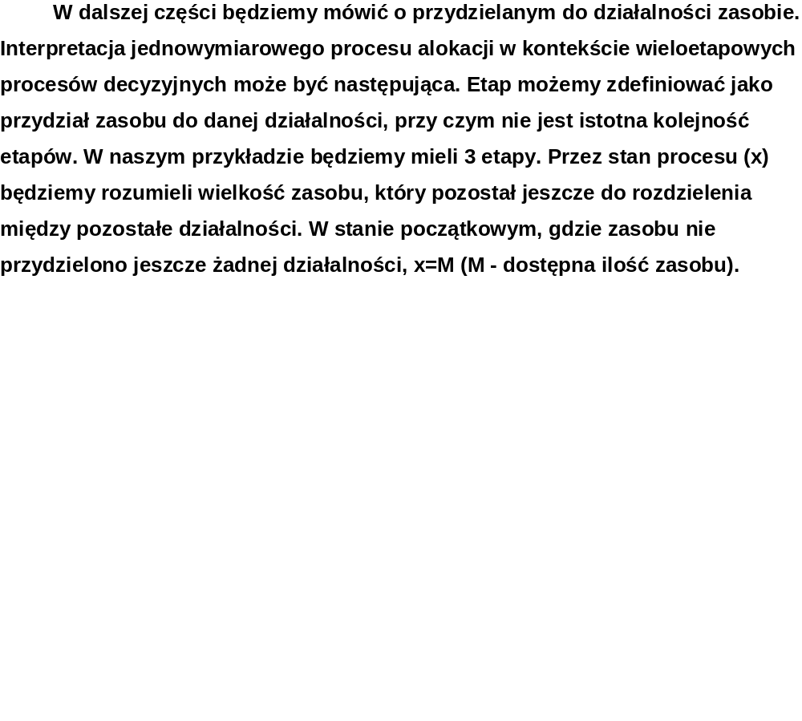

Slide 22
